Slide 1
平台组态资源例会
2021 年 4 月 2 日

Slide 2
目录
1. 资源组例行事项
2. 上期组会事项回顾
3. 本期组会事项讨论

Slide 3
资源组例行事项
新人介绍
无
例会周期
暂定2周一次
例会内容
资源组内部沟通

Slide 4
资源组例会
日报：
发送项目经理，抄送部长和资源组长
请假：
主送：所在项目项目经理
抄送：资源组长，工作委托人，工作相关人
邮件内容需包含以下几点：
请假事由
请假起止时间，到岗时间
工作是否委托，委托给谁。如委托，列举具体事项及对应的委托人
联系方式
报销：
报销方式：每个月底25号以后提交当月的打车发票（20:00以后的发票）
报销处：赵润工位
继续教育：
任职资格添加职称要求，继续教育目的是获取职称

Slide 5
资源组例会
CBB
2021年，暂无新CBB需求
绩效
项目工时：40%
部门工时：10%
项目经理评价：20%
部门经理评价：20%
工作质量达成：10%
奖惩：+-对应分

Slide 6
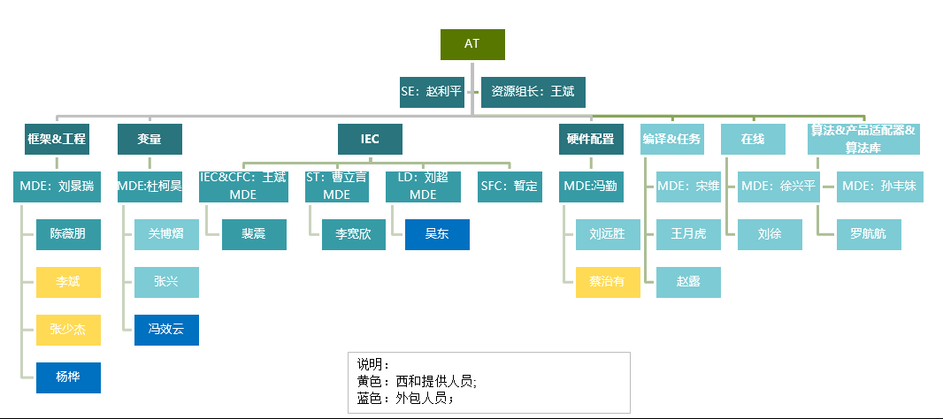
资源组例会
模块负责人宣示

Slide 7
资源组例会
代码审查
执行周期
如何执行

Slide 8
上期组会事例回顾
暂无

Slide 9
本期组会事例回顾
固定议题
先讨论1-2个固定议题
自由议题
自由讨论，不要太激动

Slide 10
Thank you

